Slide 1

2D게임 프로그래밍 2차 발표
2021180048
게임공학과
조민근

Slide 2
개발 일정
1주차 | 계획: 리소스 수집 결과: 추가 수집 필요 | 60%
2주차 | 계획: 키보드 입력과 움직임 애니메이션 구현 결과: 입력이 있으면 캐릭터가 움직이는 구현 | 90%
3주차 | 계획: 입력에 해당하는 기술 애니메이션 구현 결과: 올라타기, 착지, 발구르기 구현, 다른 기술들 구현 예정 | 50%
4주차 | 계획: 바닥과 충동처리 구현, 결과: 기술 구현을 위해 바닥과 충동처리 먼저 구현완료, 중력 추가 | 90%
5주차 | 지형지물과의 충돌처리 구현
6주차 | 점수 시스템 구현
7주차 | ui구현
8주차 | 최종 점검
평균 72.5%

Slide 3
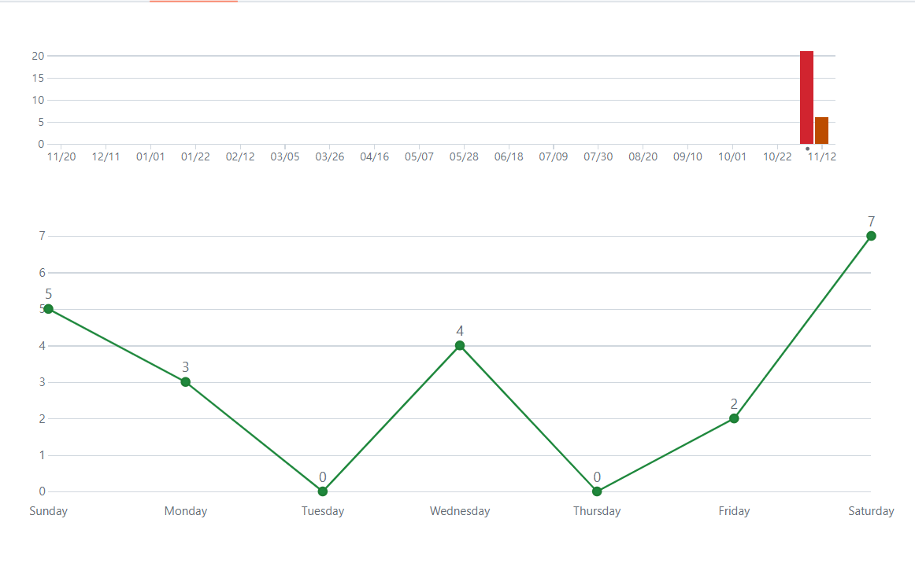
Github 커밋통계

